Slide 1
3º Seminário de Microcontroladores - 2025
Palestrante(s):
Yan Sá Schaun Martins – 2023.0451.4844
Guilherme Aguzzoli - 2023.0833.7858
José Vinícius - 2024.0357.3032
Gabriel Chagas - 2022.0276.4671

Slide 2


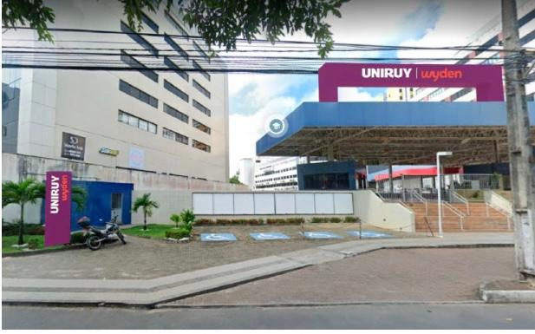
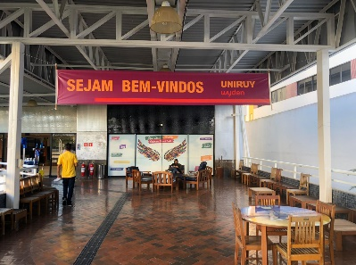
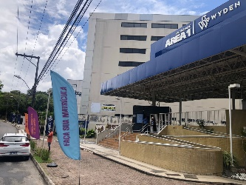

AGENDA
Concepção/Idealização do Projeto
Vista do Circuito (Imagem do projeto)
Lista de Componentes Utilizados
Vista Esquemática do Circuito
Simulação do Projeto: Física ou Virtual (Plataforma)
Perguntas da Plateia
Circuitos

Slide 3
Concepção/Idealização do Projeto
O projeto foi idealizado com o intuito de aplicação prática dos conhecimentos obtidos nas aulas de Programação de Microcontroladores, onde concebemos a modernização dos carrinhos de controle remoto, substituindo o tradicional controle físico por um smartphone, através de conexão bluetooth. A criação une eletrônica acessível e tecnologia móvel, criando uma introdução prática e funcional ao mundo da robótica e programação.

Slide 4
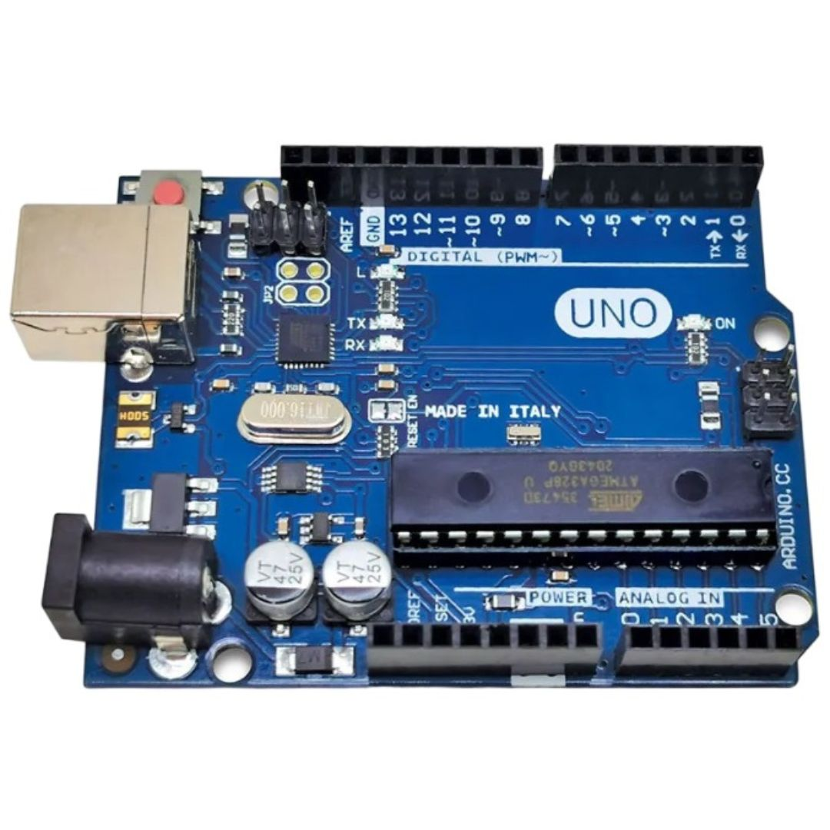
Lista de Componentes
Microcontrolador: 1x Arduino UNO

Slide 5
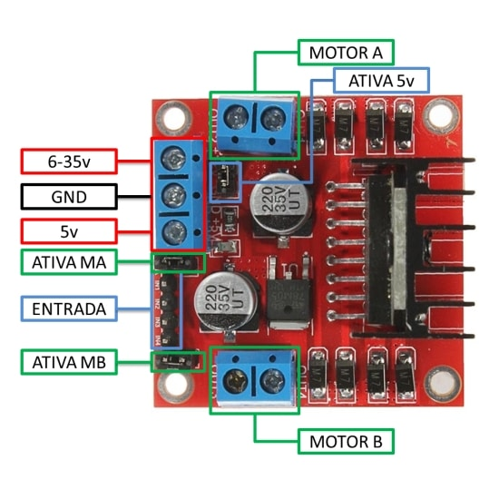
Lista de Componentes
Driver de Motor: 1x Módulo L298N

Slide 6
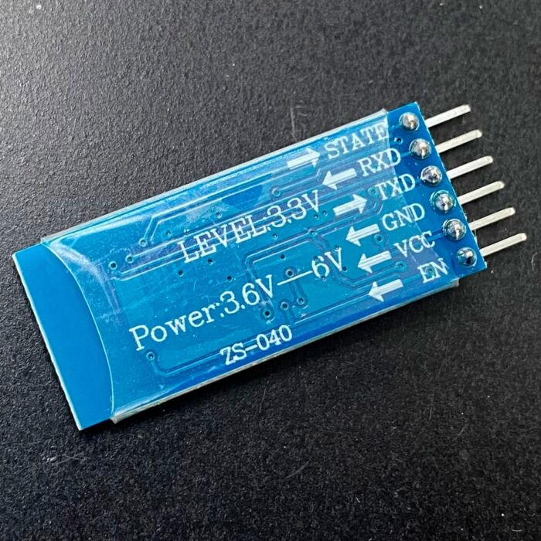
Lista de Componentes
Comunicação: 1x Módulo Bluetooth HC-05

Slide 7
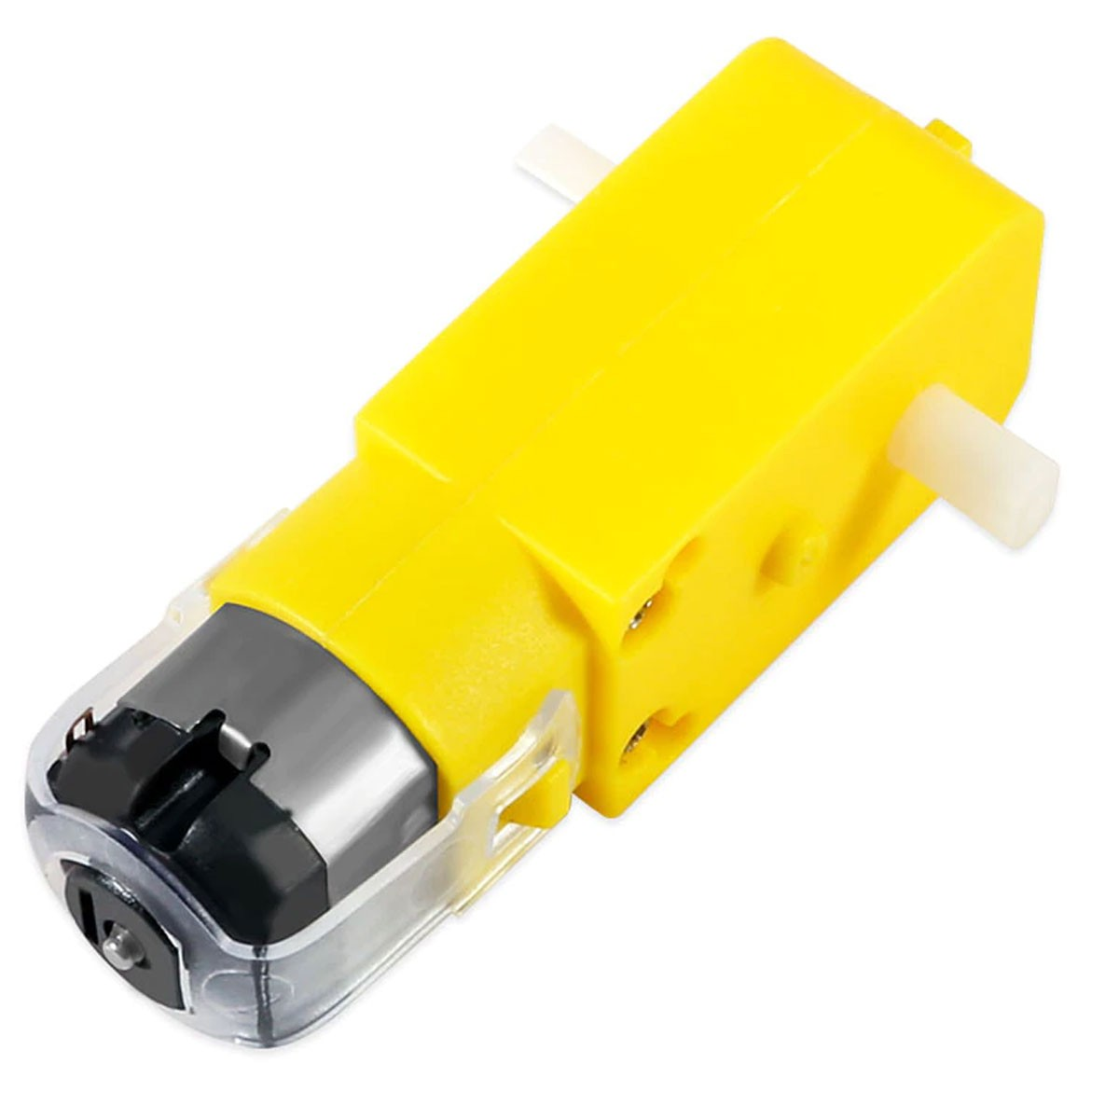
Lista de Componentes
Atuadores: 2x Motores DC

Slide 8
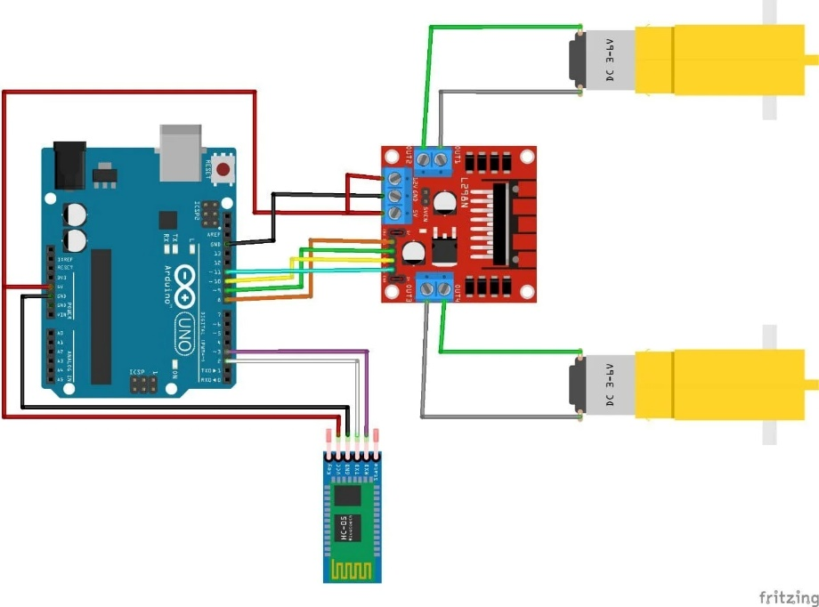
Vista do Circuito

Slide 9
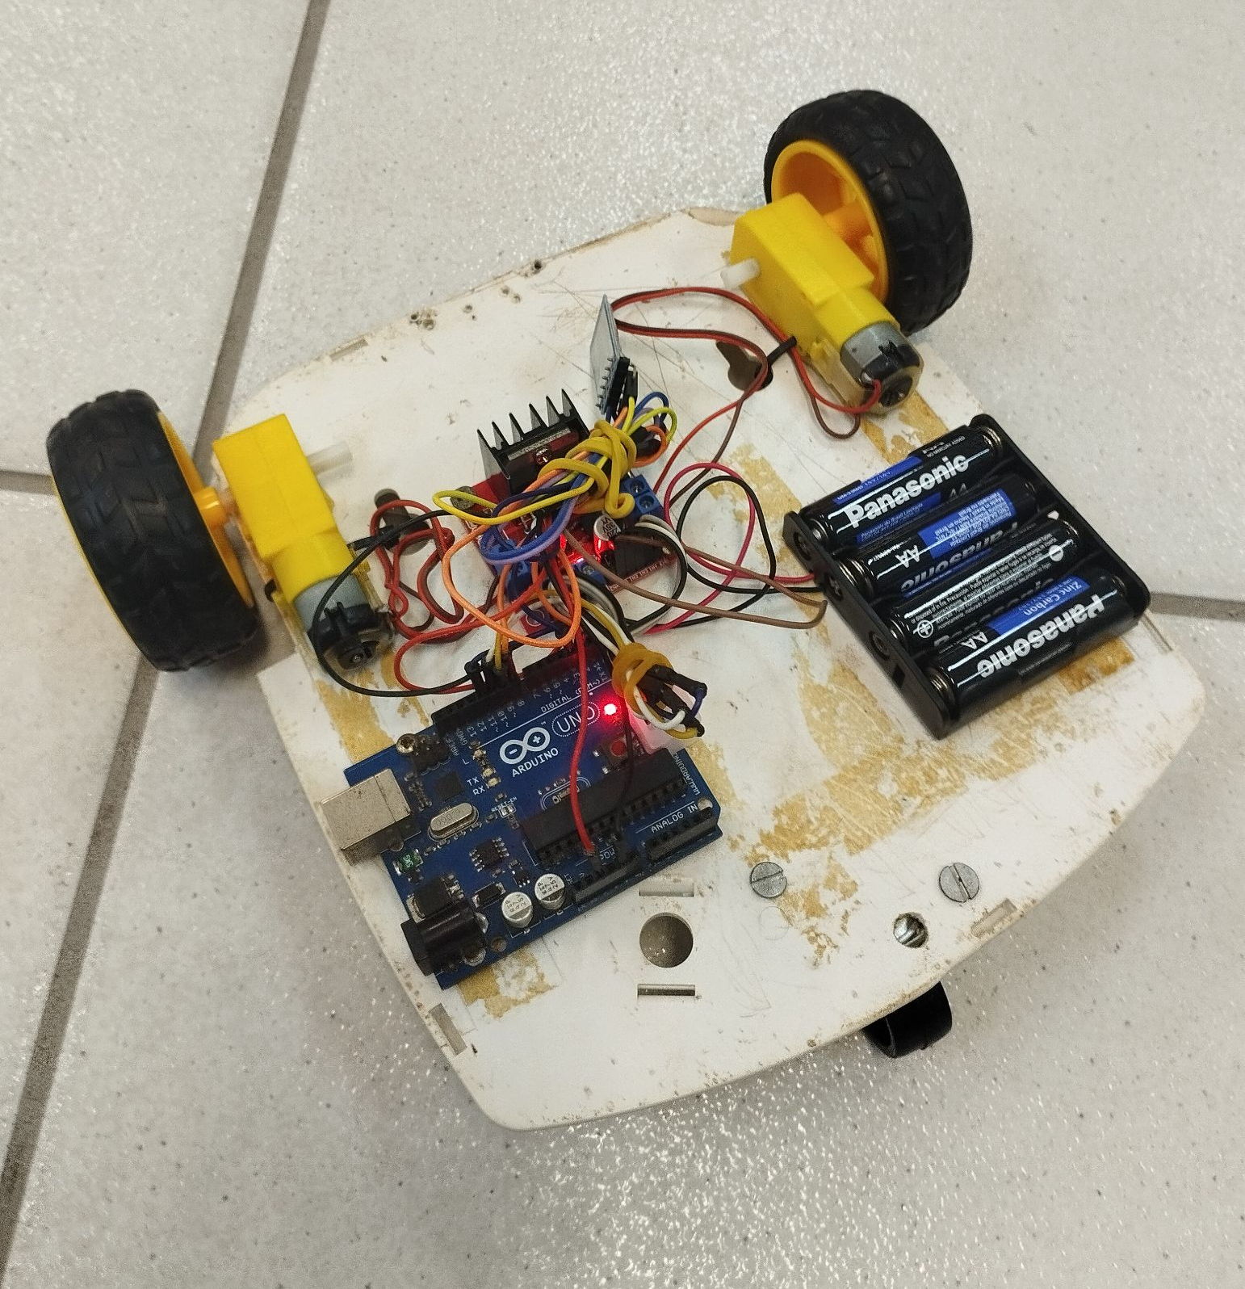
Simulação do Projeto

Slide 10
Perguntas da Plateia

Slide 11
Obrigado!!!

